Slide 1




Luyện tập
PHÁT TRIỂN CÂU CHUYỆN
PHÁT TRIỂN CÂU CHUYỆN

Slide 2

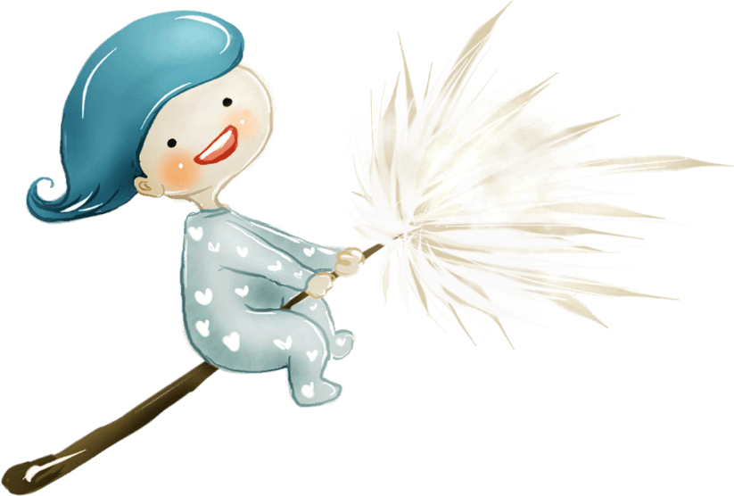

ĐỀ BÀI.
Trong giấc mơ, em được một bà tiên cho ba điều ước và em đã thực hiện cả ba điều ước đó. Hãy kể lại câu chuyện đó theo trình tự thời gian.

Slide 3

Kể chuyện mà sự việc xảy ra trước kể trước, sự việc xảy ra sau kể sau gọi là kể chuyện theo trình tự thời gian.
Kể theo trình tự thời gian nghĩa là gì ?

Slide 4


Gợi ý
Em mơ thấy mình gặp bà tiên trong hoàn cảnh nào? Vì sao bà tiên lại cho em ba điều ước?
Em thực hiện từng điều ước như thế nào?
Em nghĩ gì khi thức giấc?

Slide 5
Bài Mẫu
Một buổi trưa hè, em đang nhặt từng bông lúa rơi trên cánh đồng. Bỗng thấy trước mặt hiện ra một bà tiên đầu tóc bạc phơ. Thấy em mồ hôi nhễ nhại, bà dịu dàng bảo:
-Giữa trưa nắng thế này mà cháu ra đồng làm gì thế?
Em trả lời:
-Thưa bà, cháu thấy những bông lúa rơi thật lãng phí. Cháu sẽ nhặt về cho gà ăn bà ạ. Chiều cháu còn phải đi học nên tranh thủ giờ trưa để đi nhặt thóc rơi.
Bà tiên bảo:
-Cháu ngoan lắm. Bà sẽ thưởng cho cháu ba điều ước. Cháu ước gì nào?
Em rất vui mừng, nắm lấy tay bà rồi nói:
-Cháu cảm ơn bà nhiều ạ. Điều thứ nhất, cháu ước bố cháu mau khỏi bệnh ho lao để mẹ đỡ vất vả. Điều thứ hai, cháu ước em trai cháu biết bơi thật giỏi vì nhà cháu rất gần sông nên cháu sợ em sẽ bị ngã xuống sông. Điều ước thứ ba, cháu ước hai chị em cháu có máy tính để học tập.
Bà tiên cười hiền từ, phất tay một cái thế là cả ba điều ước của em đều thành hiện thực. Em rất vui mừng.
Đúng lúc đó thì em chợt tỉnh giấc và nhận ra đó chỉ là một giấc mơ. Thật là đáng tiếc!

Slide 6
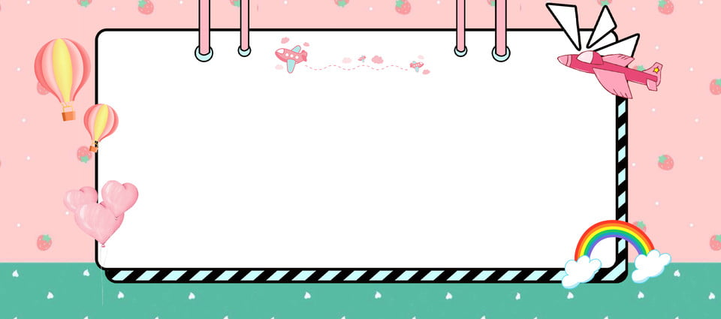


THI KỂ
Bây giờ hãy cùng nhau kể câu chuyện của mình cho các bạn cùng nghe nhé !

